Slide 1
第三课 闲话北京人-3
高级汉语第三课

Slide 2
复习：P43，词语练习一、二
听写：

Slide 3
听写：
1、家喻户晓
2、菜肴
3、糕点
4、偏爱
5、酒足饭饱
6、忌讳
7、冲淡
8、罪魁祸首
9、排场
10、嗜好
~~~~~~~

Slide 4
课文串讲：第三四段
1、~~~，并不意味着~~·
2、V着+形容词，V着+反义词
3、大呼+XX
4、~~一般
5、~状
6、打卤面

Slide 5
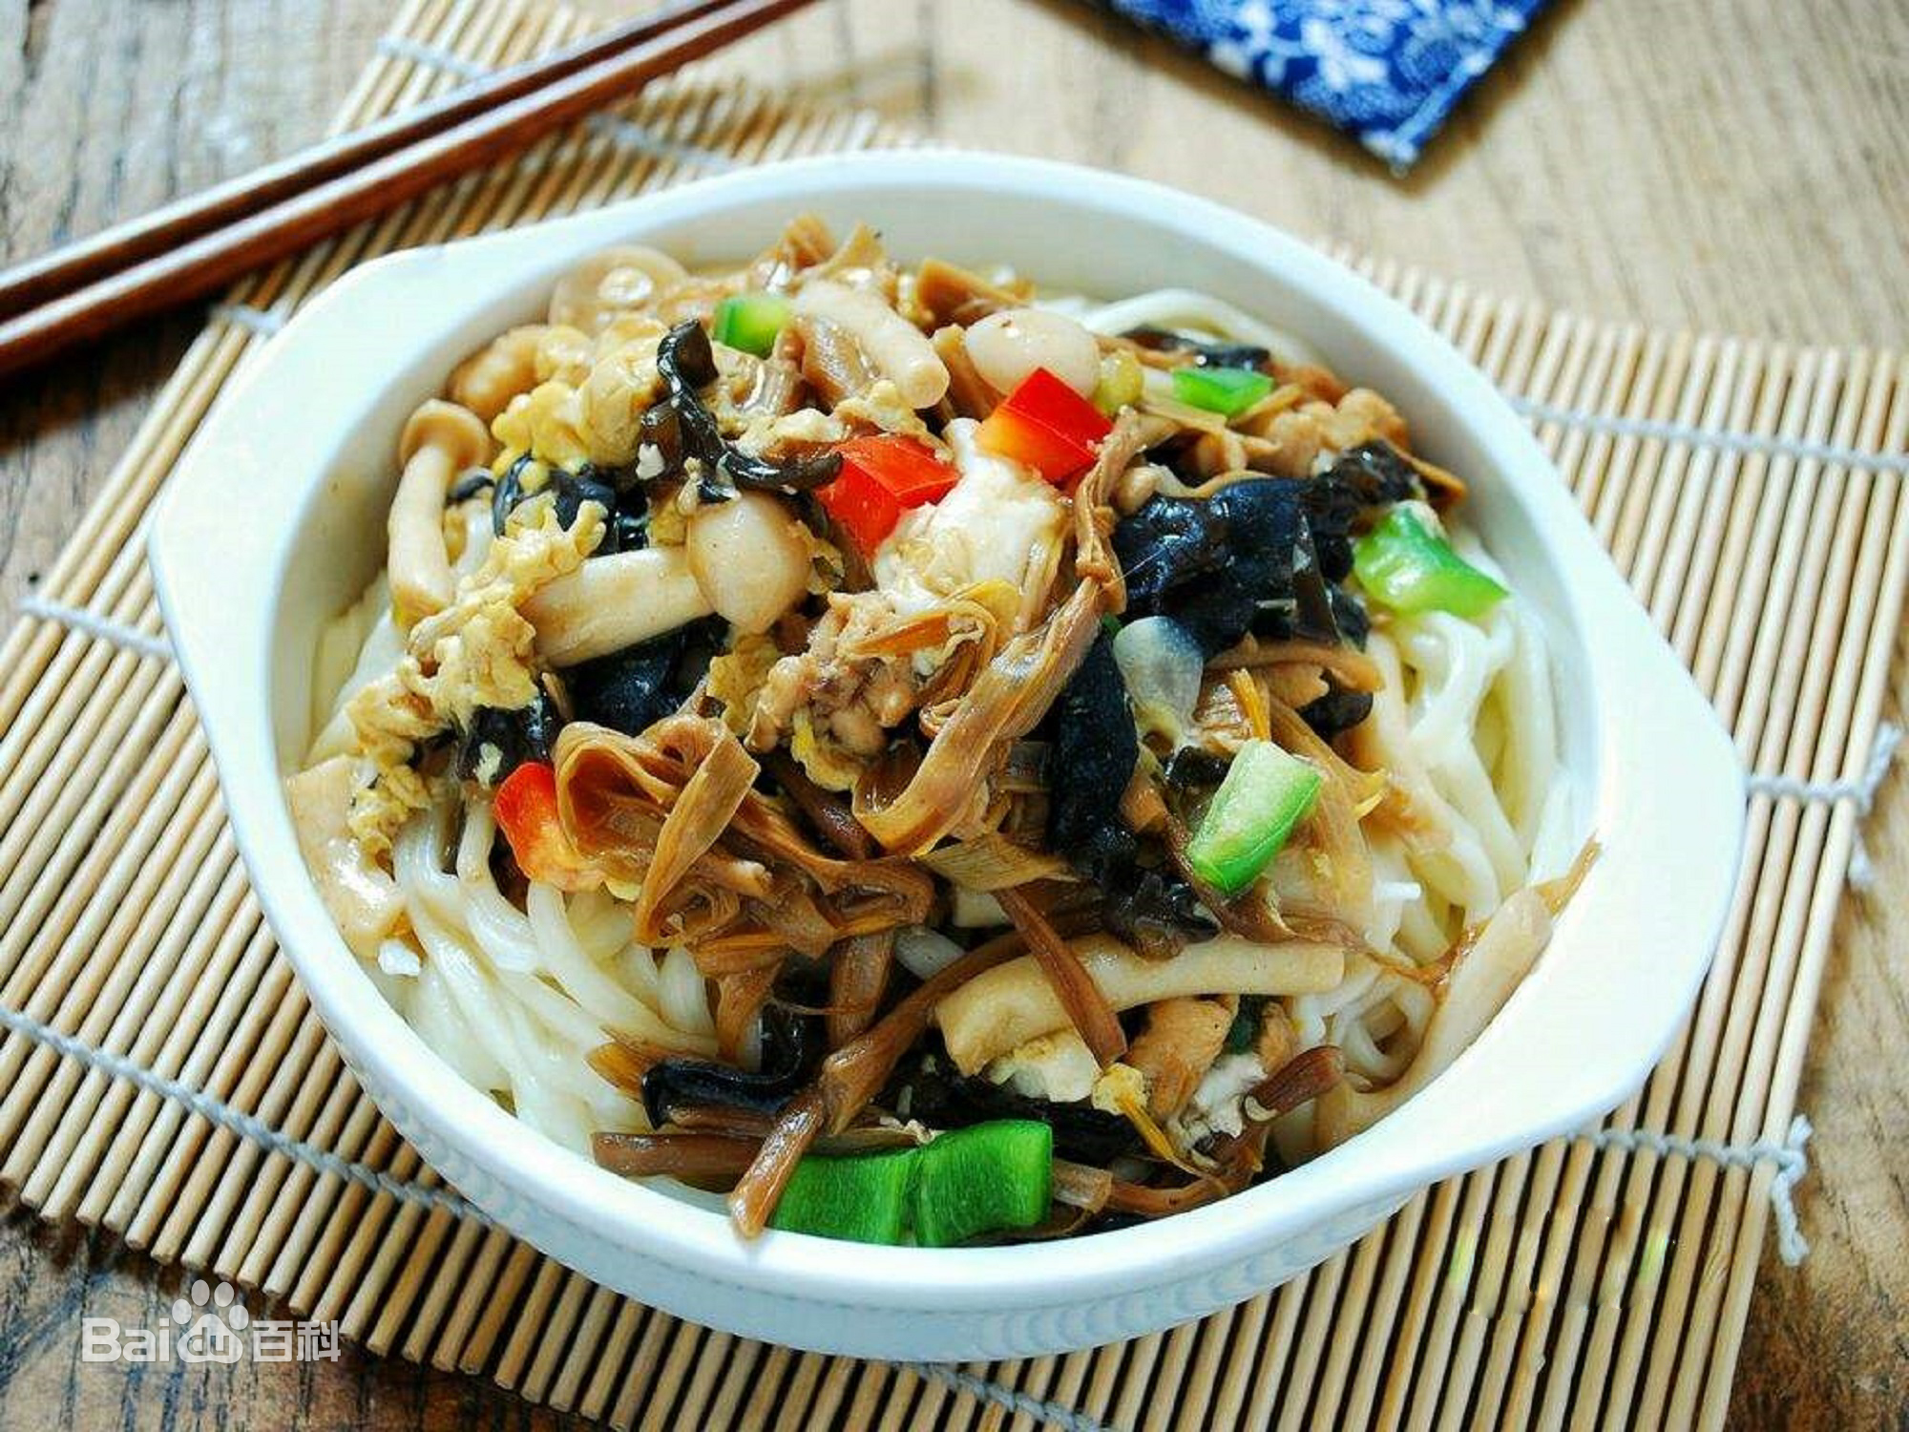
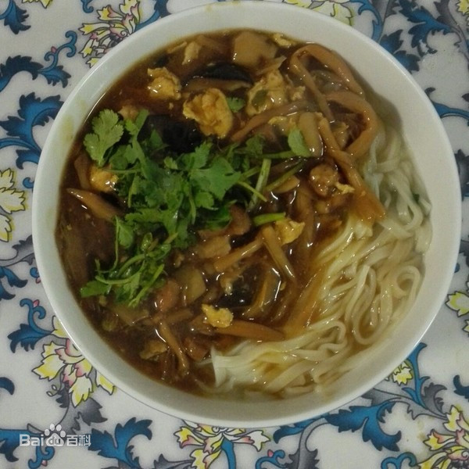
打卤面

Slide 6

单选题
1分
根据第三段，哪个说法正确？
A
北京人喜欢吃臭豆腐，也喜欢臭奶酪。
B
臭豆腐吃起来很臭。
C
吃臭豆腐是有的老北京人的一种嗜好。
D
吃臭豆腐是很多地方人的嗜好。
提交

Slide 7
单选题
1分
根据第四段，关于炒肝儿：
A
一吃就上当
B
是用油炒的鹅肝
C
里面有香肠
D
看起来有点像打卤面
提交

Slide 8
课文串讲：第五段
1、豆汁儿
2、南城
3、拉洋车
4、扛大个儿
5、尤+V
6、老北京
7、津津有味
8、乐此不疲

Slide 9
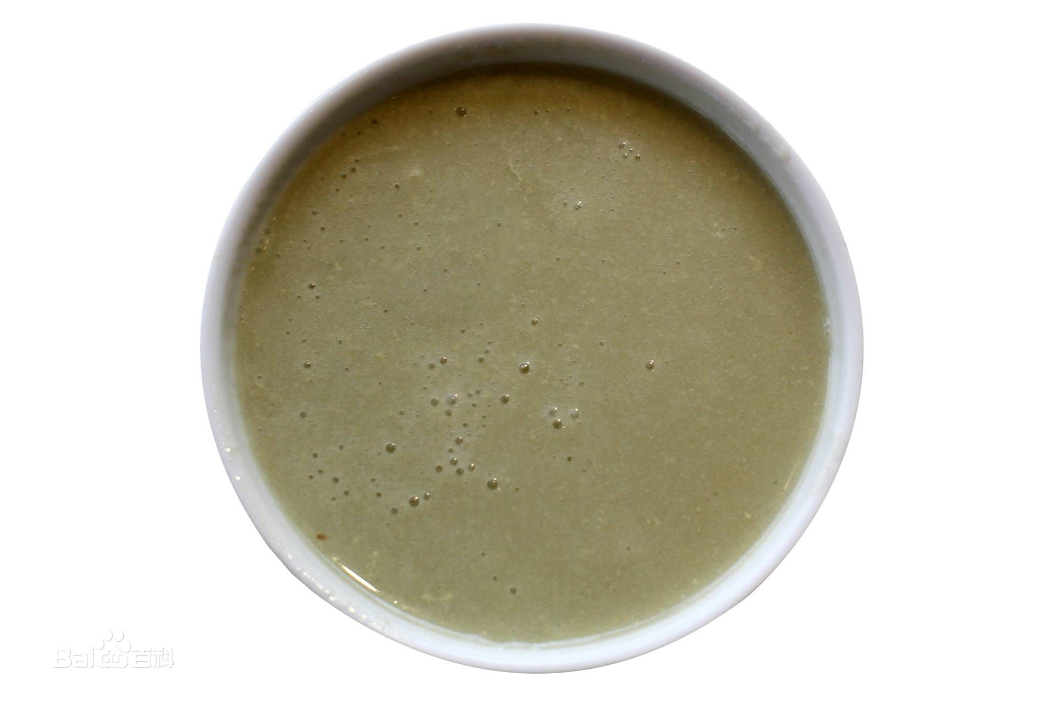
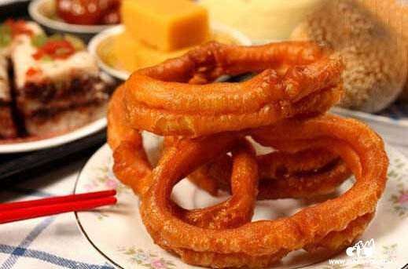
豆汁儿、焦圈儿

Slide 10
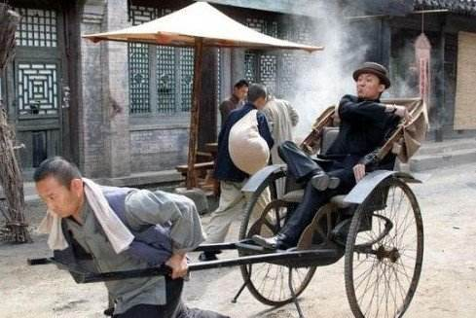
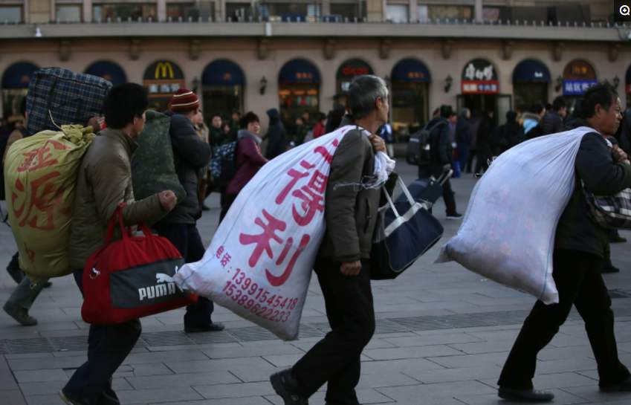
拉洋车、扛大个儿

Slide 11
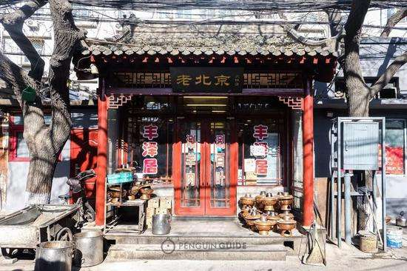
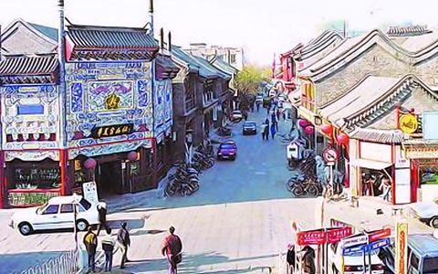
南城

Slide 12
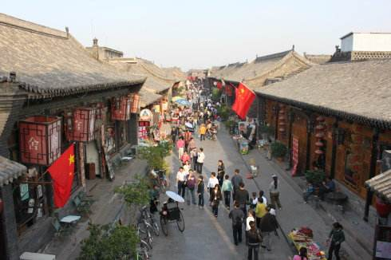
老北京

Slide 13
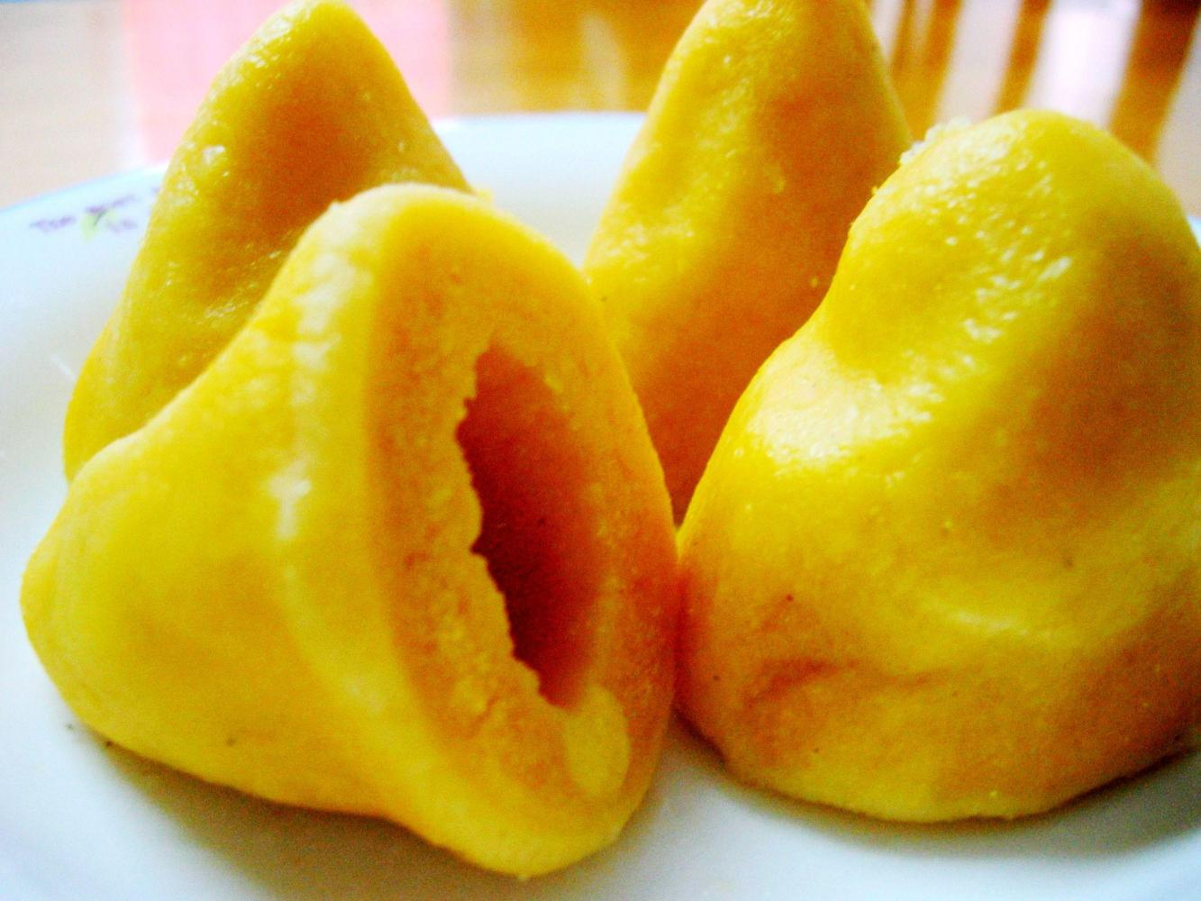
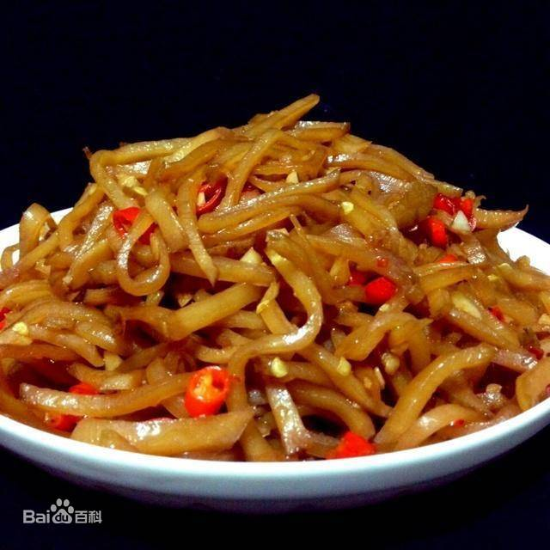

Slide 14
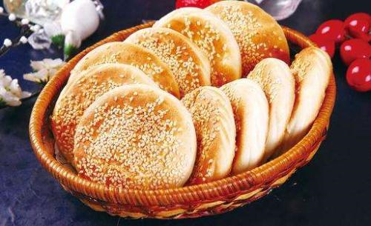

Slide 15
单选题
1分
喜欢喝豆汁儿的是——
A
南城的老北京人
B
北城的新北京人
C
东城的有钱商人
D
西城的达官贵人
提交

Slide 16
单选题
1分
什么人可能更喜欢豆汁儿？
A
底层百姓
B
喜欢美食的人
C
外地人
D
车夫脚夫
提交

Slide 17
单选题
1分
豆汁儿的味道可能是——
A
酸
B
甜
C
苦
D
辣
提交

Slide 18
第二部分：生词3
35、各色：
36、野性
37、火暴：脾气火暴
火爆：生意火爆
火辣：火辣辣的太阳
38、泼辣：性格泼辣
39、清淡：口味清淡
冷淡：态度冷淡
40、温文尔雅：形容人态度温和，举动斯文。
41、独具特色
42、菜系：八大菜系
43、概括
44、移民：新移民、生态移民、
45、五湖四海
46、远古

Slide 19
八大菜系
即鲁菜、川菜、粤菜、苏菜、闽菜、浙菜、湘菜、徽菜
还有更早的“四大菜系”的说法：
鲁、川、粤、苏四大菜系

Slide 20
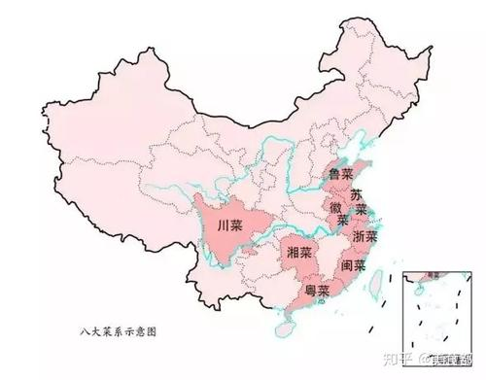

Slide 21
菜系 | 口味
鲁菜 | 口味咸鲜为主。讲究原料质地优良，以盐提鲜，以汤壮鲜，调味讲求咸鲜纯正，突出本味。咸鲜为主火候精湛，精于制汤，善烹海味。
川菜 | 口味麻辣为主，菜式多样，口味清鲜醇浓并重，以善用麻辣调味（鱼香、麻辣、辣子、陈皮、椒麻、怪味、酸辣诸味）。
粤菜 | 口味鲜香为主。选料精细，清而不淡，鲜而不俗，嫩而不生，油而不腻。擅长小炒，要求掌握火候和油温恰到好处。还兼容许多西菜做法，讲究菜的气势、档次。
苏菜 | 口味清淡为主。用料严谨，注重配色，讲究造型，四季有别。烹调技艺以炖、焖、煨著称；重视调汤，保持原汁，口味平和。善用蔬菜。其中淮扬菜，讲究选料和刀工，擅长制汤；苏南菜口味偏甜，注重制酱油，善用香糟、黄酒调味。
闽菜 | 口味鲜香为主。尤以“香”、“味”见长，其清鲜、和醇、荤香、不腻的风格。三大特色，一长于红糟调味，二长于制汤，三长于使用糖醋。
浙菜 | 口味清淡为主。菜式小巧玲珑，清俊逸秀，菜品鲜美滑嫩，脆软清爽。运用香糟、黄酒调味。烹调技法丰富，尤为在烹制海鲜河鲜有其独到之处。口味注重清鲜脆嫩，保持原料的本色和真味。菜品形态讲究，精巧细腻，清秀雅丽。其中北部口味偏甜，西部口味偏辣，东南部口味偏咸。
湘菜 | 口味香辣为主，品种繁多。色泽上油重色浓，讲求实惠；香辣、香鲜、软嫩。重视原料互相搭配，滋味互相渗透。湘菜调味尤重酸辣。相对而言，湘菜的煨功夫更胜一筹，几乎达到炉火纯青的地步。煨，在色泽变化上可分为红煨、白煨，在调味方面有清汤煨、浓汤煨和奶汤煨。小火慢炖，原汁原味。
徽菜 | 口味鲜辣为主。擅长烧、炖、蒸，而爆、炒菜少，重油、重色，重火功。重火工是历来的，其独到之处集中体现于擅长烧、炖、熏、蒸类的功夫菜上，不同菜肴使用不同的控火技术，形成酥、嫩、香、鲜独特风味，其中最能体现徽式特色的是滑烧、清炖和生熏法。

Slide 22
第二部分：生词4
47、繁衍：繁衍新品种、繁衍生息、子孙繁衍
48、生息：繁衍生息、休养生息
49、交汇
50、融合：
51、依然：仍然
52、活力
53、融会：融会贯通。融通
54、缺憾：遗憾
55、熔炉：
56、熔化：
57、底蕴：文化底蕴、底蕴深厚
58、乐不思蜀
59、流连忘返

Slide 23
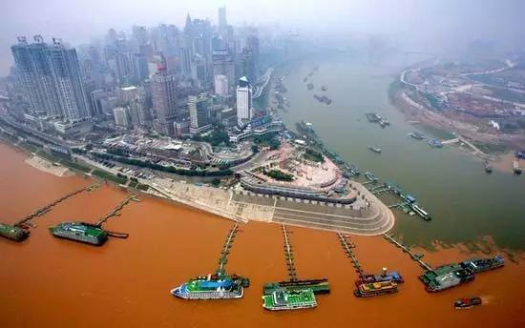
交汇

Slide 24
乐不思蜀
司马文王与禅宴，为之作故蜀技，旁人皆为之感怆，而禅喜笑自若。王谓贾充曰：“人之无情，乃可至於是乎！虽使诸葛亮在，不能辅之久全，而况姜维邪？”充曰：“不如是，殿下何由并之。”
他日，王问禅曰：“颇思蜀否？”禅曰：“此间乐，不思蜀。”郤正闻之，求见禅曰：“若王后问，宜泣而答曰‘先人坟墓远在陇、蜀，乃心西悲，无日不思’，因闭其目。”会王复问，对如前，王曰：“何乃似郤正语邪！”禅惊视曰：“诚如尊命。”左右皆笑。
蜀后主刘禅甘心为虏不思复国。后比喻在新环境中得到乐趣，不再想回到原来环境中去。出自 《三国志·蜀书·后主传》。

Slide 25
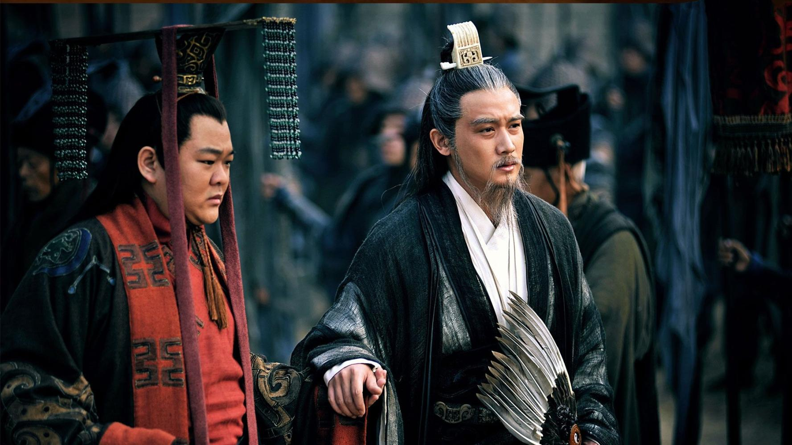
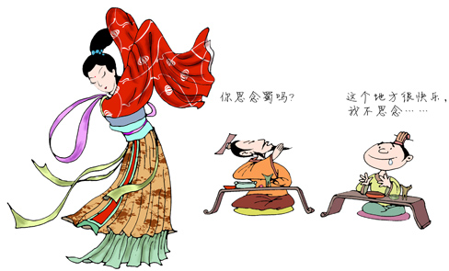
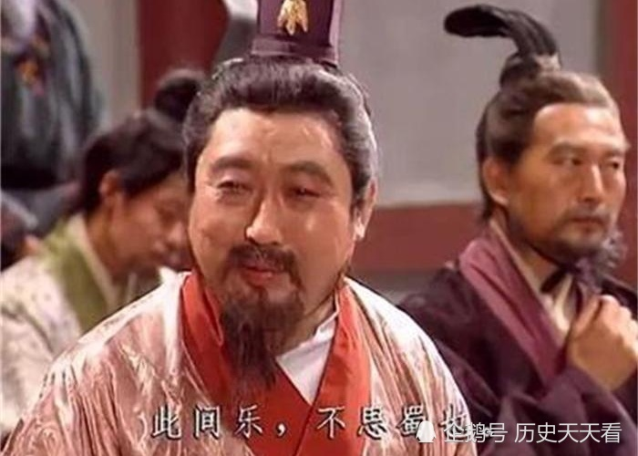
乐不思蜀

Slide 26
流连忘返
流连：留恋不止，不愿离去。忘：忘记；返：回归。比喻喜欢、迷醉美好的事物、美丽的景色而不愿或忘记离开。常形容对美好景致或事物的留恋。
近义：依依不舍、恋恋不舍、悠悠忘返、乐而忘返。
反义：迷途知返
出处：
孟轲《孟子·梁惠王下》：“从流下而忘返谓之流，从流上而忘返谓之连，从兽无厌谓之荒，，乐酒无厌谓之亡。”

Slide 27
第二部分：生词5
60、口音：有口音、南方口音、口音浓重
61、不知不觉
62、构筑：构筑新长城、构筑未来
63、浓重：浓重的口音、浓重的乡愁
64、生猛：生猛海鲜
65、风行一时：
66、饮食：
67、风味：风味独特、别有风味
68、兼容：兼容并包、不兼容
69、展示：
70、人文：人文科学、人文观念、人文景观
71、包容：包容缺点、包容不同意见
72、尝试：大胆尝试

Slide 28
课文串讲：第六段
1、~~就是~~~：四川菜就是这么麻辣，连汤都是辣的。
北京人就是这么讲礼，连小孩子都说“您”。
2、连~~都~~：连自行车都不会骑
连颐和园都没去过
连话都不会说
3、难以+V：难以接受、难以习惯、难以忘记、难以表达

Slide 29
单选题
1分
第六段，个色的意思最接近——
A
各种各样
B
平凡
C
普通
D
特别
提交

Slide 30
课文串讲：第七段
大碗喝酒、大块吃肉
西北人
麻辣烫
四川人
杭州人
常显~~

Slide 31
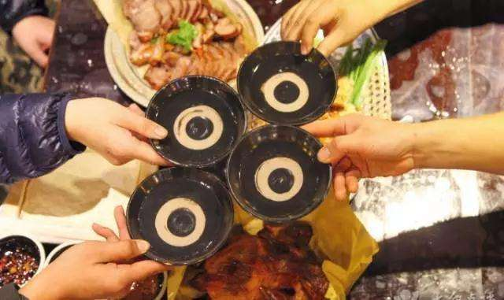
大碗喝酒，大块吃肉

Slide 32
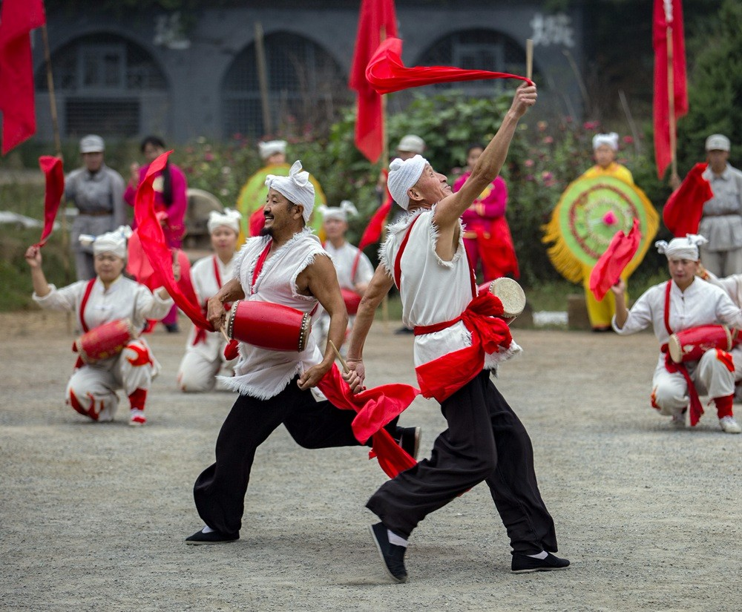
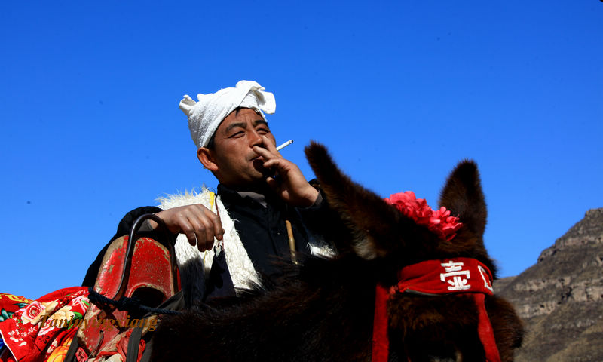
西北人——————野性

Slide 33
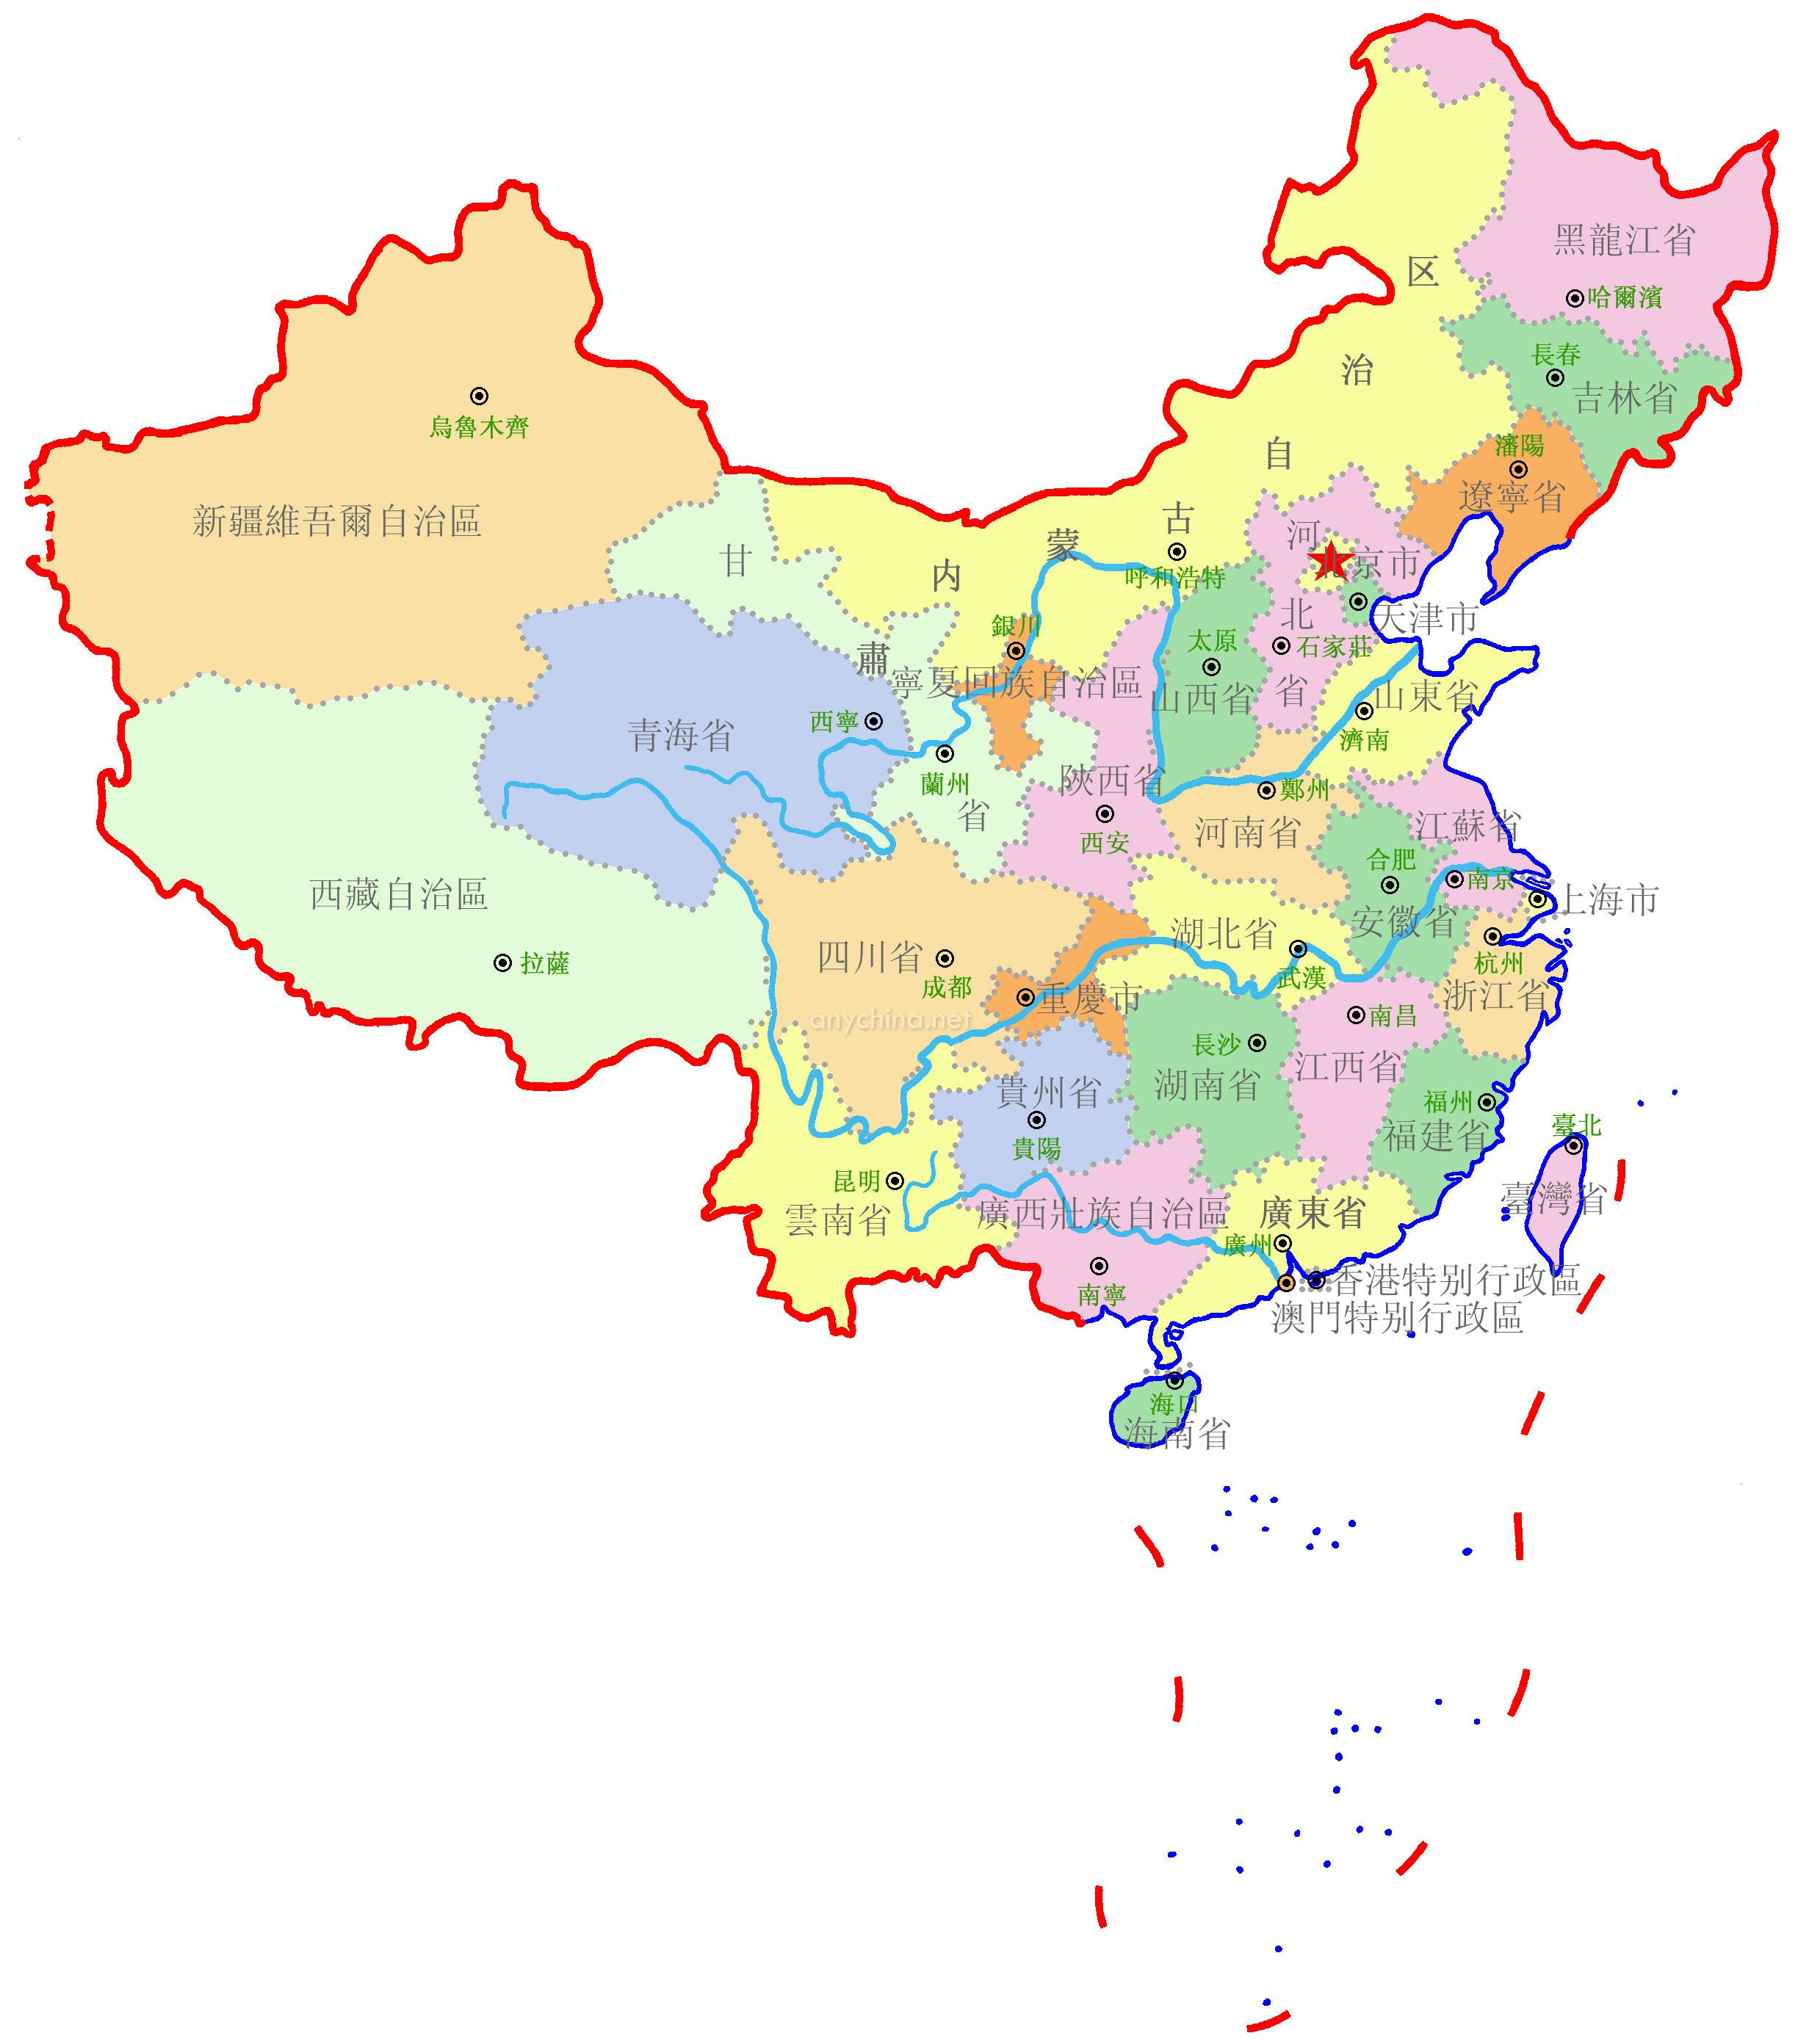
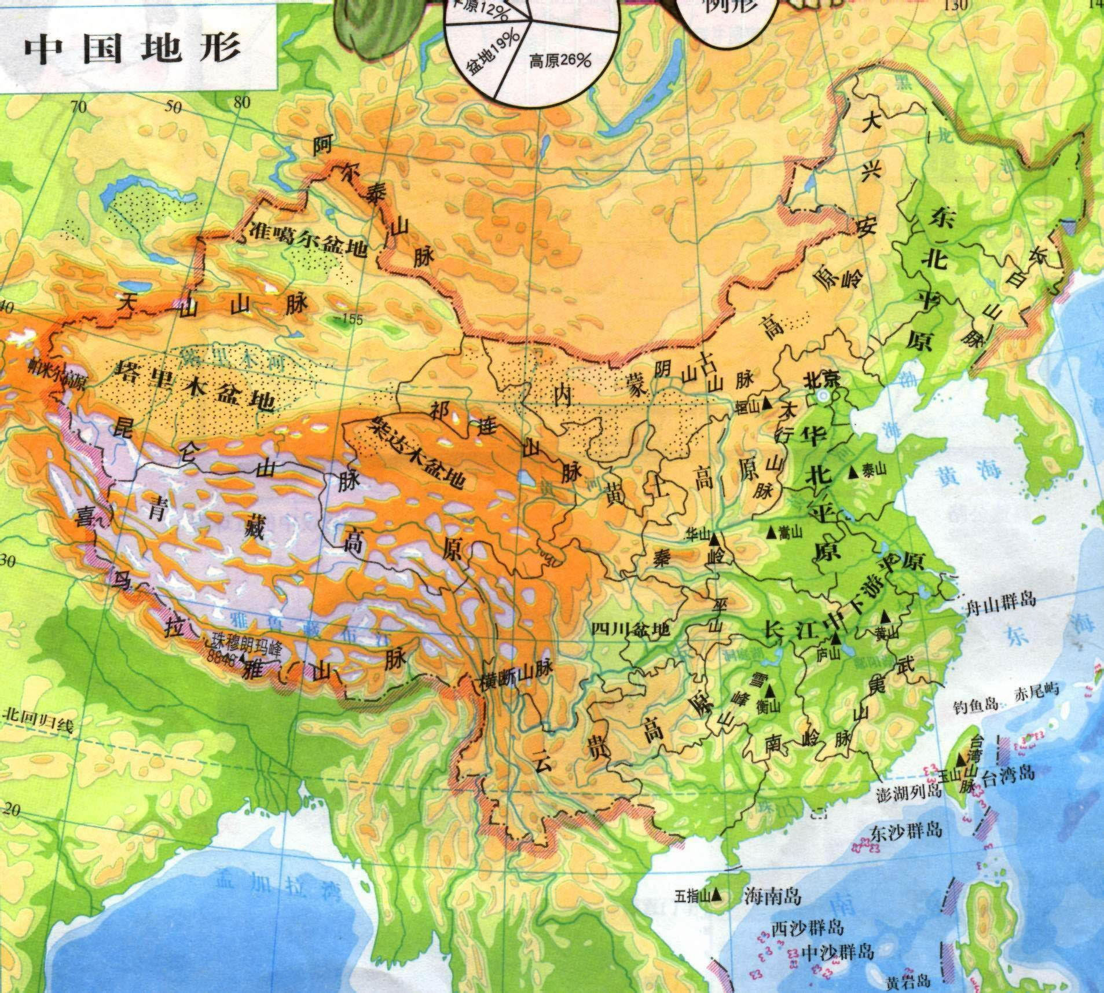

Slide 34
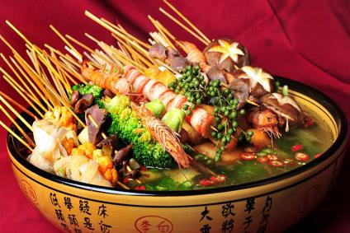
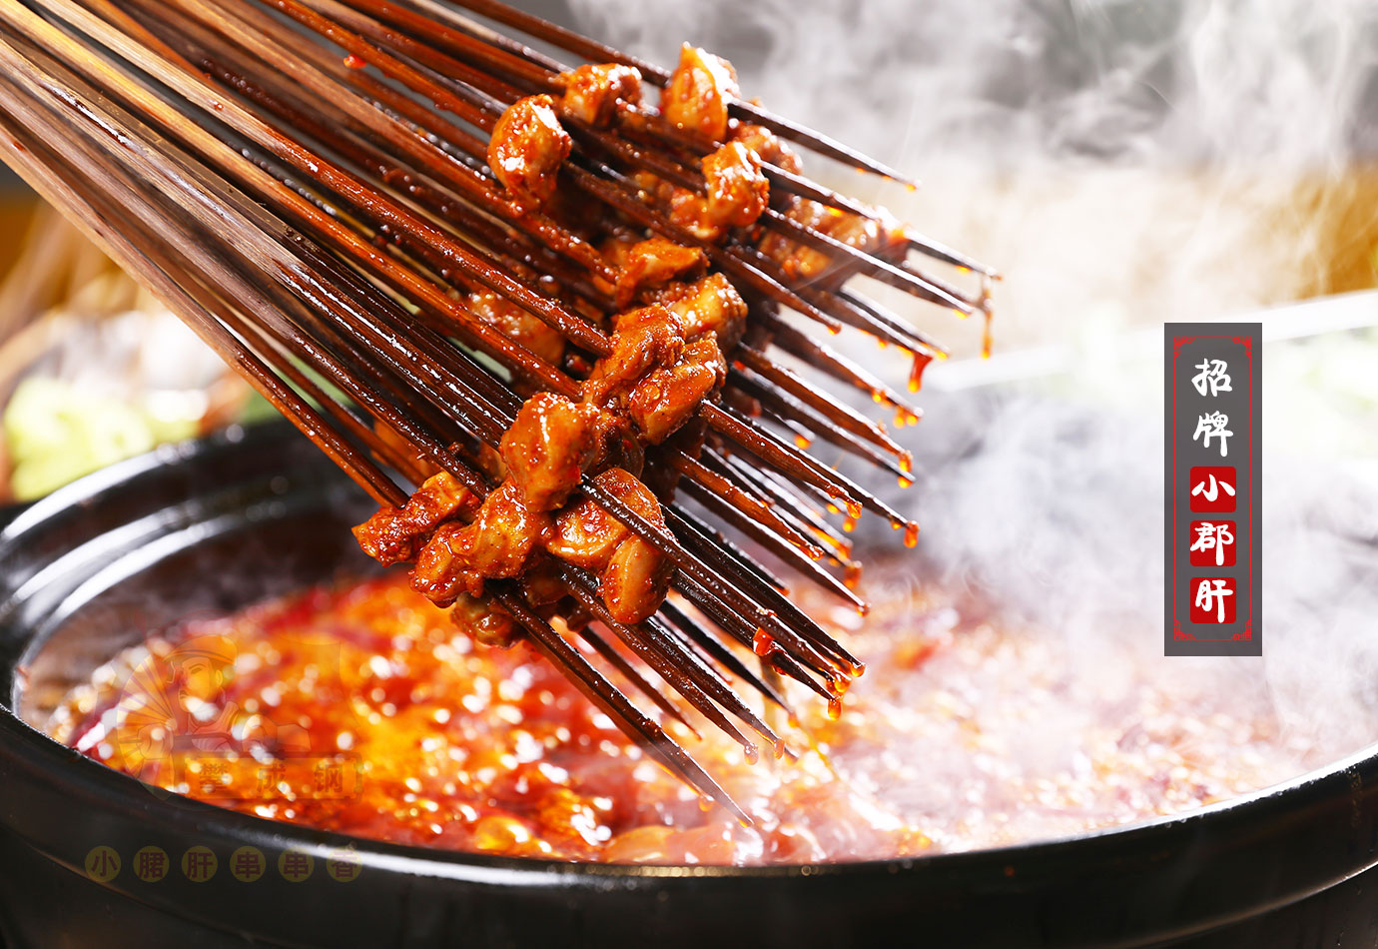
麻辣烫

Slide 35
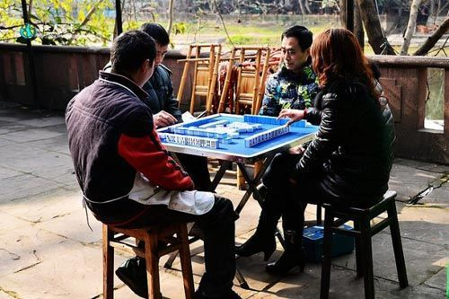
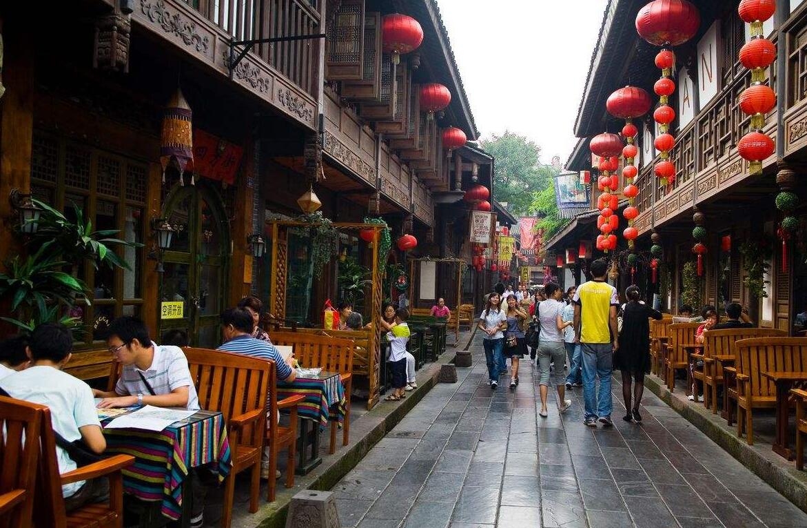
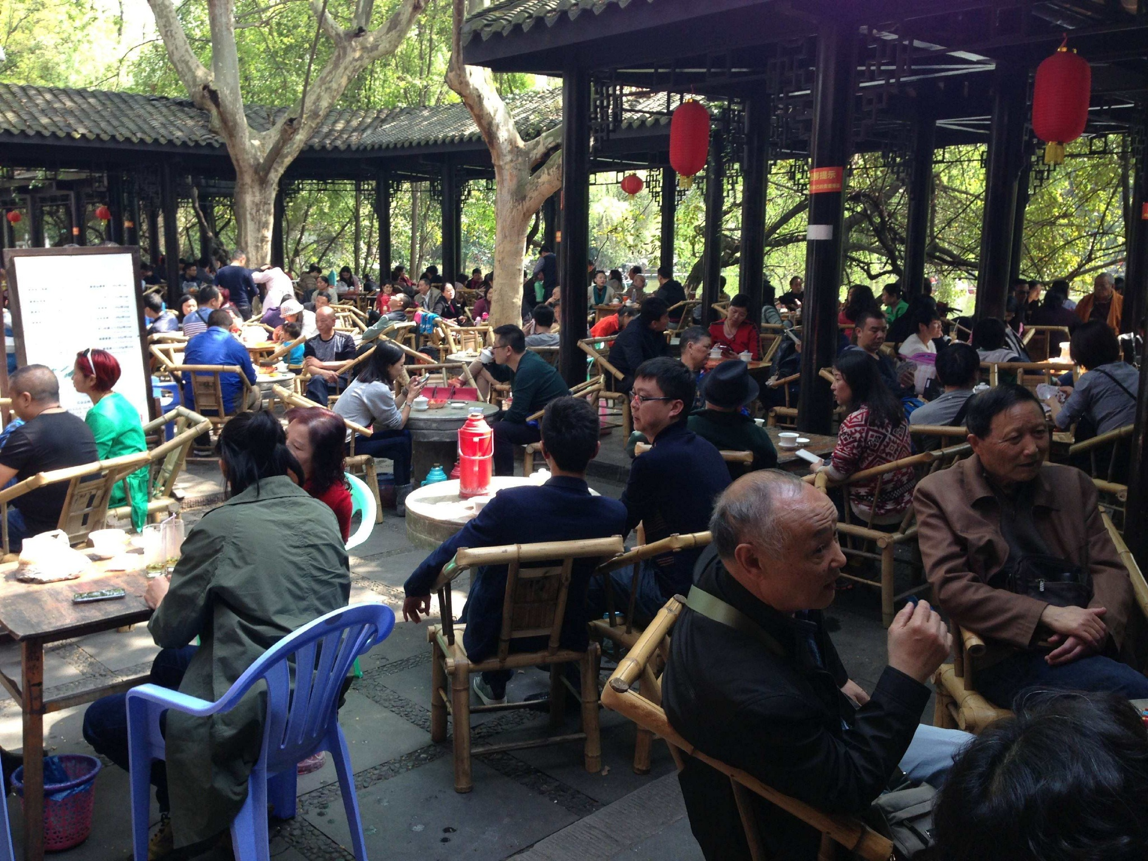
四川人——火暴泼辣

Slide 36
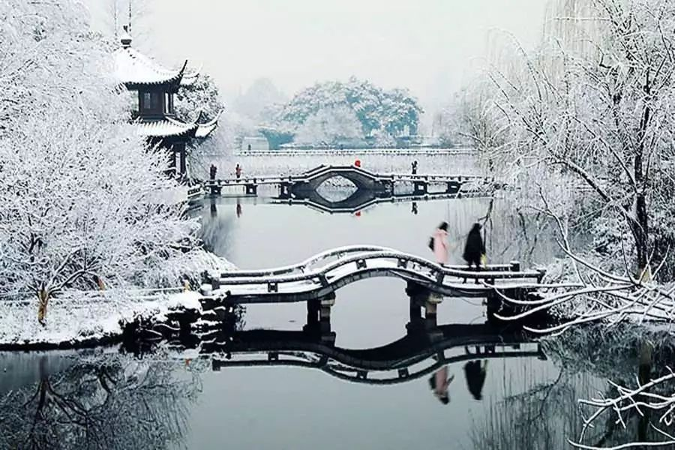
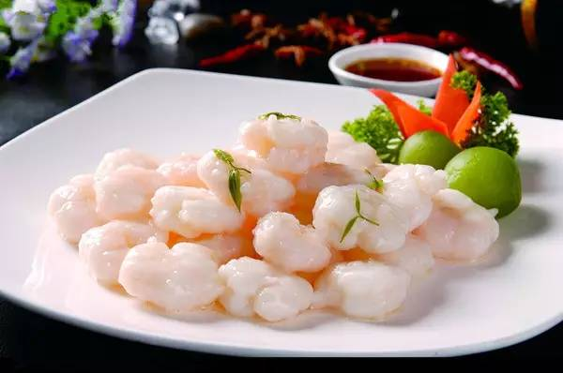
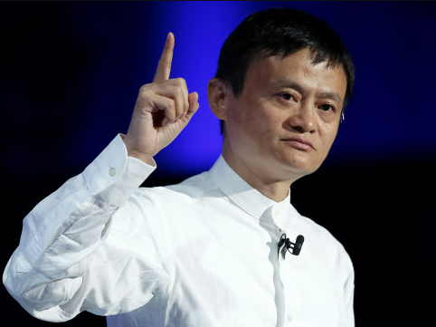
杭州人——温文尔雅

Slide 37
单选题
1分
喜欢大碗喝酒、大口吃肉的是——
A
西北人
B
东北人
C
山东人
D
内蒙人
提交

Slide 38
单选题
1分
四川人的性格是——
A
温柔随和
B
幽默有个性
C
火暴泼辣
D
冷静镇定
提交

Slide 39
多选题
1分
杭州人比较——
A
口味清淡
B
温文尔雅
C
小心算计
D
炽烈诚恳
提交

Slide 40
单选题
1分
北京有北京菜系，包括烤鸭、臭豆腐、豆汁炒肝儿。
A
对
B
错
提交

Slide 41
课文串讲：第八段
12、~~~，~~~，也~~~
13、无论~~~，都~~~
14、即使~~~，也~~~
15、交汇、融合、融会、熔化、熔炉
1、五湖四海、四面八方
2、夏商周
3、秦汉
4、明清
5、依然
6、繁衍生息
7、交汇融合
8、乐不思蜀
9、流连忘返
10、不知不觉
11、化做/为

Slide 42
五湖四海
五湖：一般指洞庭湖、鄱阳湖、太湖、巢湖、洪泽湖。
四海：东海、西海、南海、北海。
例句：
《论语·颜渊》：“四海之内，皆兄弟也。”
唐·吕岩《绝句》：“斗笠为帆扇作舟，五湖四海任遨游。”
毛泽东《为人民服务》：我们都是来自五湖四海，为了一个共同的革命目标，走到一起来了。

Slide 43
四面八方
指各个方面或各个地方。
例句：“牧民们扶老携幼，载歌载舞，从四面八方向会场聚来。”

Slide 44
夏商周（公元前2070年——公元前771年）
即中国夏朝、商朝、周朝三个朝代的简称。三代。
夏朝：大禹治水
商朝：汤武革命
周朝：武王伐纣（汤武革命）。周易。

Slide 45
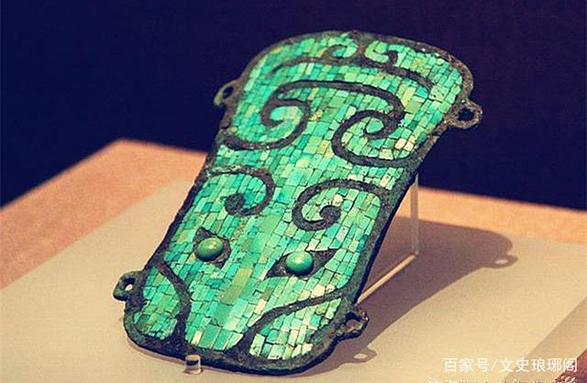
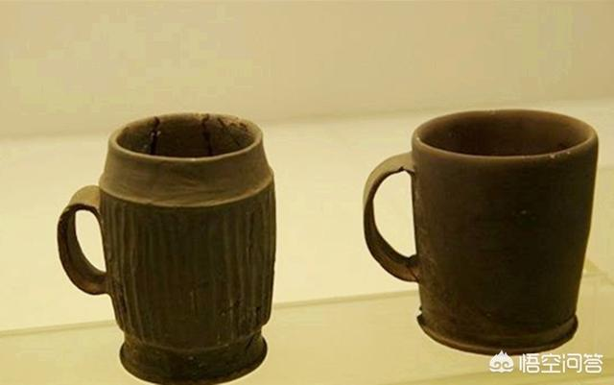
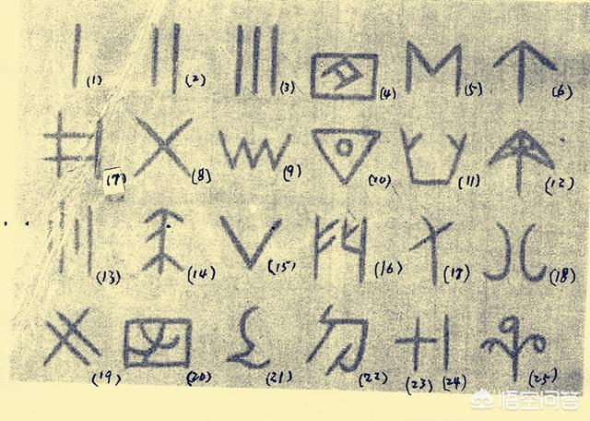
夏朝：

Slide 46
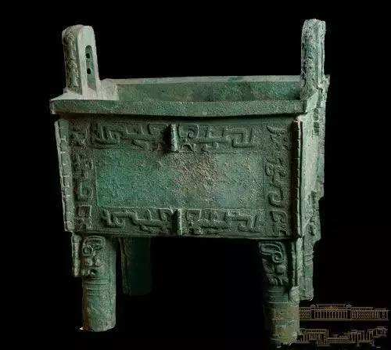
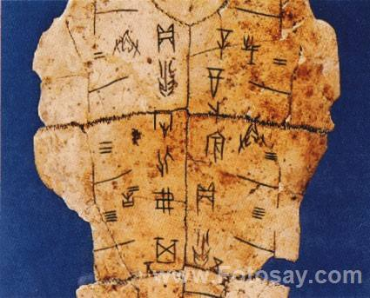
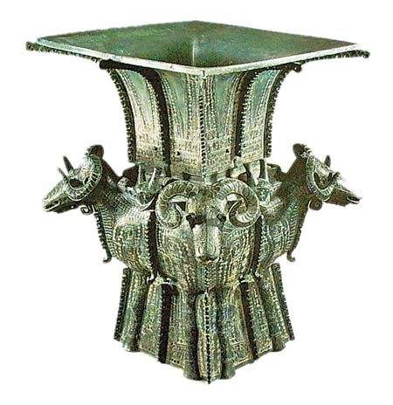
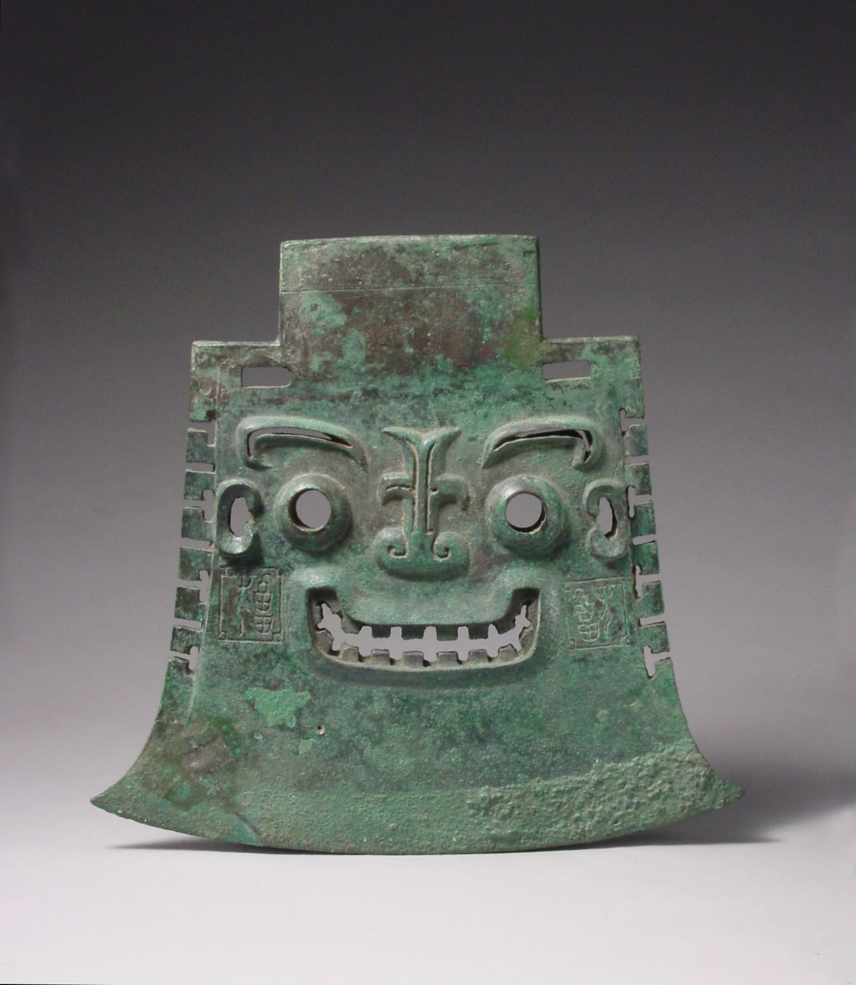
商朝

Slide 47
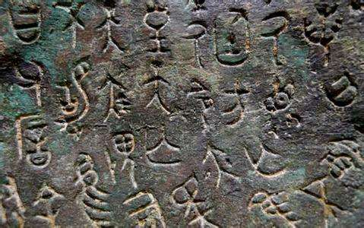
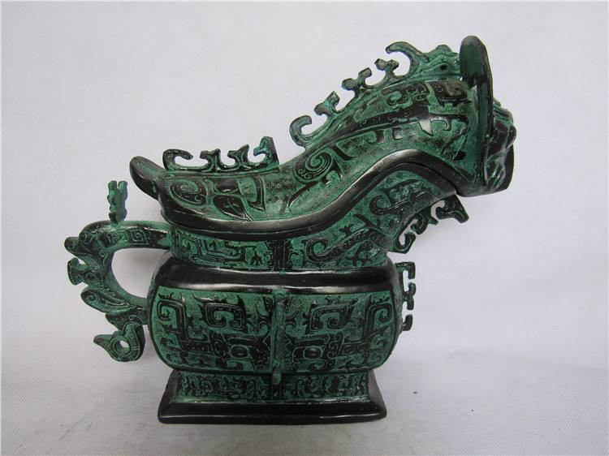
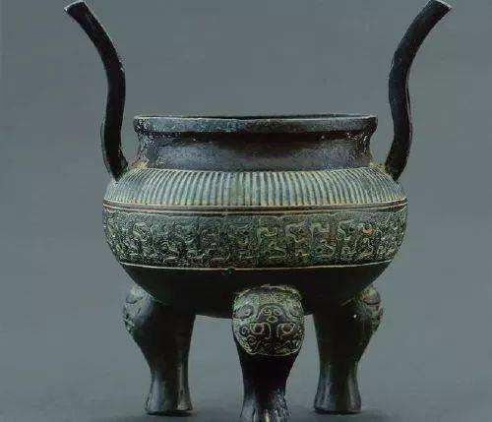
周代

Slide 48
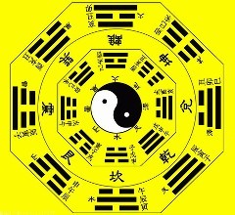
周易

Slide 49
秦汉（公元前206年四月—公元前202年十二月）
秦汉是中国历史上秦汉两朝大一统时期的合称，秦汉是中国社会转型期，也是中国文化整合期。这一时期形成的国家治理体系，不仅深刻影响着中国的历史进程，也决定了以后中国文化的基本格局。
秦：秦始皇。统一六国，统一度量衡，统一文字。废除封建改为郡县制。修筑长城。兵马俑。
汉：楚汉之争。休养生息。文景之治。汉武盛世。罢黜百家，独尊儒术。张骞出使西域，开辟了丝绸之路。王莽篡汉、
光武中兴、戚宦之争、军阀割据、群雄逐鹿。

Slide 50
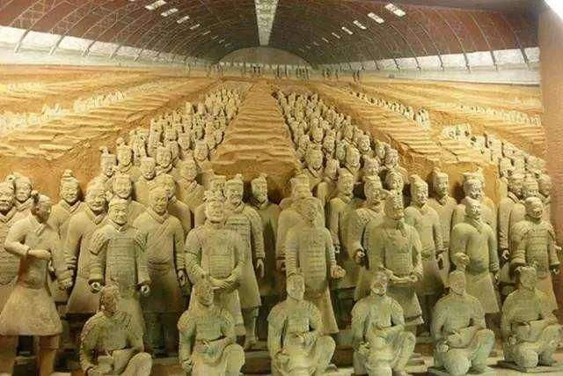
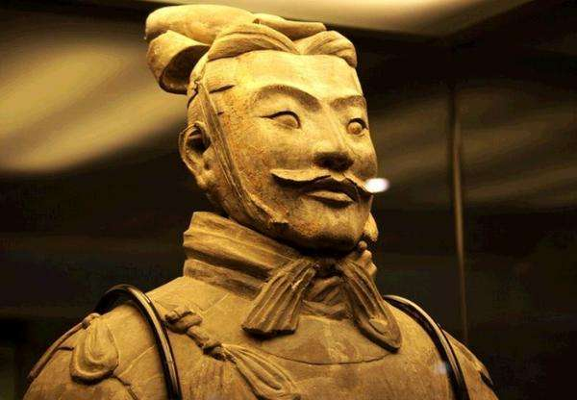
秦：兵马俑

Slide 51
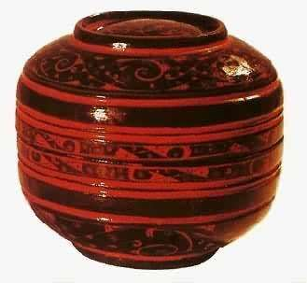
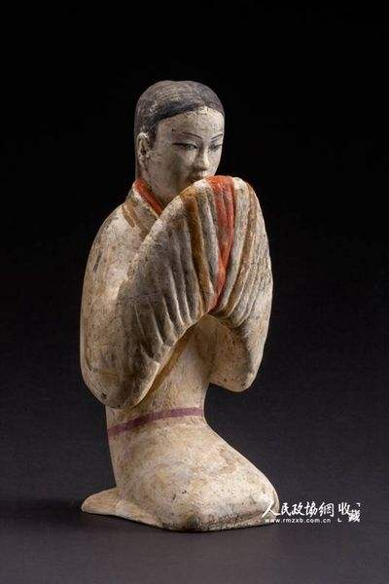
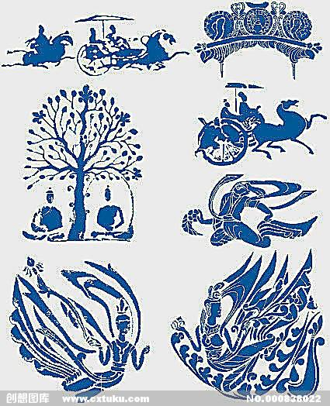
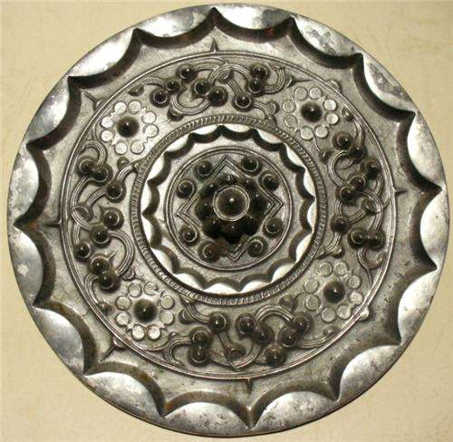
汉代

Slide 52
明清
明朝（1368年-1644年）是中国历史上最后一个由汉族建立的封建王朝。
清朝（1616年-1912年），是由满族人，在远东建立的国家，它被普遍认为是中国的最后一个封建王朝。
明朝和清朝常被合称为“明清”。
明清是封建社会由盛而衰的时期，这一时期皇权高度集中，封建专制主义集权加剧，资本主义萌芽出现并缓慢发展，思想受严格控制。
明清时期常被认为是中国社会转型的重要时期，清（清末）朝表现得尤为明显。
明：郑和下西洋、明长城。
清：剃发易服、康乾盛世、乾隆六下江南

Slide 53
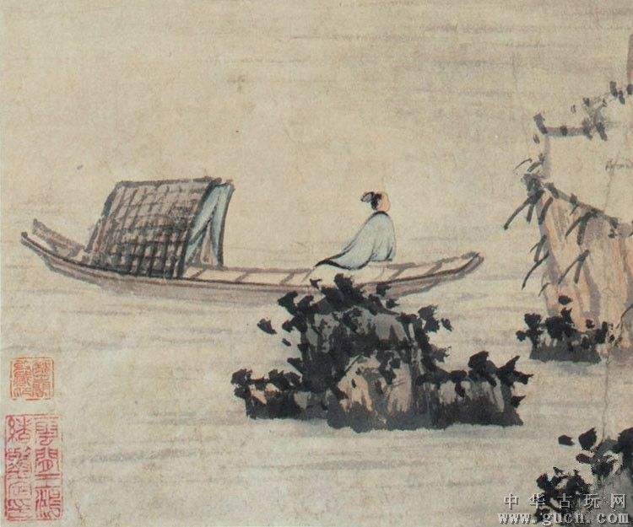
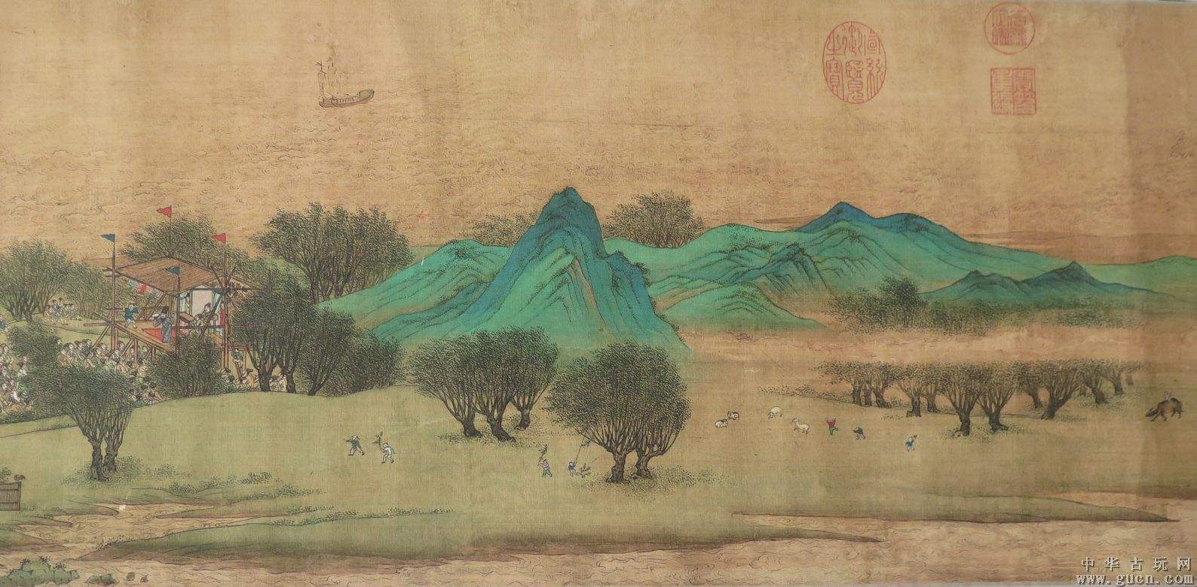
明代：

Slide 54
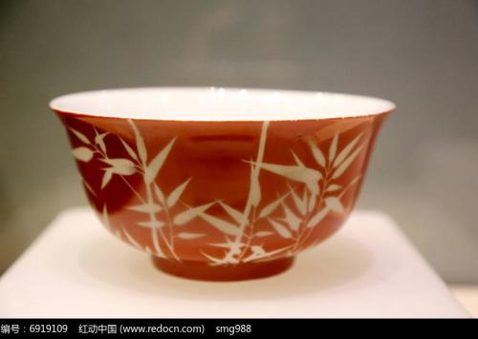




清代

Slide 55
课文中的“从远古到夏商周，从秦汉到明清”，指的是中国历史分期所谓的“奴隶制社会”、“封建制社会”。

Slide 56
语言点5 依然
1、到了现当代，北京依然是一个充满活力的移民城市。
2、虽然失败了，但是他依然保持着乐观的态度。
3、附近又开了几家美发店，可是小王他们店的生意依然很好。
4、毕业十多年了，他依然跟过去的同学们保持着密切的联系。

Slide 57
交汇、融合、融和、融会、融汇
交汇：水流、气流等汇合在一起。例如：两条河交汇在一起，流向大海。
融合：物理意义上指熔成或如熔化那样融成一体。心理意义上指不同个体或不同群体在一定的碰撞或接触之后，认知、情感或态度倾向融为一体。例如：民族融合、文化融合
融和： 融化和合。天气和暖，气氛感情融洽和谐。
融会：1、指几种不同的事物集中、渗透、融合为一体。
2、指参合多方面的材料，而得到全面的透彻的领悟。融合会通，领会。
融汇：通常指融会；融合，融合汇聚，例如：融汇古今、把普及科学知识融汇到群众文化活动之中。
注意：在指融为一体的意思上，以上五个词虽然侧重点不同，但仍是可以换用的。

Slide 58
补充1：“融汇”跟“融会”的意思很接近，都有“融合”的意思，但词义分别有所侧重。 “融汇”侧重于“汇集”“汇聚”。例如： （1）该书融汇了有关这个问题的许多史实。 （2）涓涓溪流融汇成浩瀚大海。 （3）写作之前把收集来的各种素材融汇到一起。 （4）欢歌笑语融汇成一片欢乐的海洋。 （5）将科学知识融汇到群众文化活动中去。 “融会”则侧重于把几种不同的事物聚集起来有机地合成一体。例如： （6）敦煌艺术融会了各种文化。 （7）他编的这段舞蹈融会了中、西舞蹈艺术的元素。 （8）小说把人物的温柔和刚毅很好地融会在一起。 （9）最新的修订稿，融会了几位专家的见解。 (10)老王最近创作的雕塑融会了两种新的理念。 “融会贯通”是说把各种知识或道理融合贯穿起来，以得到系统、透彻的理解。例如： （11）这位京剧表演艺术家总结了该门派前人的表演经验，融会贯通，形成了自己独特的艺术风格。 “融会贯通”包含了把各种知识或道理有机地贯穿起来、合为一体的意思，因此不宜写成“融汇贯通”。

Slide 59
补充2：融合与融和的区别为：指代不同、出处不同、侧重点不同。 一、指代不同 1、融合：几种不同的事物合成一体。 2、融和：融化和合。天气和暖、融洽和谐。 二、出处不同 1、融合：范文澜·蔡美彪·等《中国通史》第四编第五章第二节：“女真族与汉族通过共同的经济生活和文化交融，促进着民族间的融合。” 2、融和：周立波 《山乡巨变》下四：“气氛融和，刘雨生趁机提出了茶油分配的问题。” 三、侧重点不同 1、融合：侧重于指完全的合而为一。 2、融和：侧重于指合成一体，共生下去。

Slide 60
熔炉：名词
熔化：动词
乐不思蜀
流连忘返
不时
江浙：江苏和浙江两省的简称
东北：指位于中国东北部长城以外的黑龙江、吉林和辽宁三省以及内蒙古东四盟构成的区域，简称东北。
湖广：作为地名，在明清时代及其以后指两湖（湖北、湖南）。
不知不觉中

Slide 62
这一段的意思是：北京自古以来到现代都是个移民城市，融会了南方和北方的文化，也融会了南方人和北方人的优点和缺点，像一个大熔炉一样，把来自全国各地的人都化为了北京人。

Slide 63
课文串讲：第九段：北京人性格的兼容性、多面性、包容性、尝试性
1、构筑
2、铸造
3、既~~~，又~~~
4、风行一时
5、多样化
6、兼容性
7、酸甜苦辣
8、多面性
包容性
尝试性
湘菜
蜀菜（川菜）
鲁菜
粤菜
蘑菇炖小鸡
猪肉炖粉条
松仁玉米

Slide 64
练习
P48，练习二

Slide 65



湘菜

Slide 66





川菜（蜀菜）

Slide 67




鲁菜

Slide 68



粤菜

Slide 69


Slide 70

蘑菇炖小鸡

Slide 71

猪肉炖粉条

Slide 72

松仁玉米

Slide 73
书面作业
P48页，第三题。

Slide 74
作文：
1、XX（地名）人的特点
2、XX（地名）的来历
要求：题目二选一
用上1——3课学过的十二个词语
用上1----3课学过的八个成语
用上1——3课学过的十个语言点
字数：四百字以上。
期中考试以后，第十周网络学堂提交

Slide 75
小结
成语：
家喻户晓
酒足饭饱
罪魁祸首
津津有味
乐此不疲
温文尔雅
独具特色
五湖四海
繁衍生息
乐不思蜀
流连忘返
不知不觉
风行一时
语言点：
好（第四声）
~~~当数~~~
待到~~之时
~~~，A才怪呢
依然

Slide 76
期中考试考试：
线下：教室内，纸版试卷，闭卷考试。学生自带草稿纸。
线上：1、腾讯视频会议（本周内完成腾讯视频会议测试）
2、摄像头必须同时拍摄到手部和面部，不可离开摄像头。
3、自备A4白纸，在纸上手写作答。
4、考前试卷通过腾讯会议文档发布，只能阅览，不能下载。
5、考试结束5分钟内拍摄或扫描试卷，上传到网络学堂专门的作业窗口，同时保持摄像头开启。因作业只能上传一份，如超过一页，建议制作一份pdf文件备份也可在作业窗口内上传其它图片，不可使用压缩文件。
6、遇到问题及时通过微信群告知老师，视频摄像中断时间不得超过3分钟。
7、实时考试，无补考，回看学习的同学必须实时参加考试。

